Slide 1

Web Real-Time Communication

Slide 2
WHAT
一个支持网页浏览器进行实时语音对话或视频对话的技术，是谷歌2010年收购Global IP Solutions公司而获得的一项技术。2011年5月开放了工程的源代码，在行业内得到了广泛的支持和应用，成为下一代视频通话的标准。
众所周知，浏览器本身不支持相互之间直接建立信道进行通信，都是通过服务器进行中转。
WebRTC建立了浏览器之间的点对点传输。

Slide 3
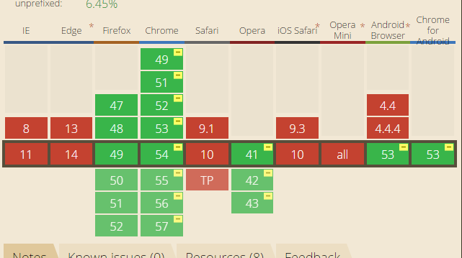

Slide 4
HOW
WebRTC基于WHATWG 协议，使浏览器提供简单的JS实时通信接口；
与大多数点对点通讯一样，通过一系列的信令，建立浏览器之间的p2p的信道。当信道建立起来后，可以发送任何数据，并且不需要经过服务器。
通过HTML5的MediaStream，WebRTC可以传输视频和音频。

Slide 5
WHY
为什么？为什么要这么做？理由何在？原因是什么？造成这样的结果为什么？

Slide 6
WHEN
何时？什么时间完成？什么时机最适宜？

Slide 7
WHERE
何处？在哪里做？从哪里入手？

Slide 8
WHO
谁？由谁来承担？谁来完成？谁负责？

Slide 9
HOW MUCH
多少？做到什么程度？数量如何？质量水平如何？费用产出如何？

Slide 10
三个接口
MediaStream
RTCPeerConnection
RTCDataChannel

Slide 11
MediaStream
为WebRTC提供了从设备的摄像头、话筒获取视频、音频流数据的功能
window.URL.createObjectURL(localMediaStream)
video中使用src属性播放的Blob URL
video上加autoplay属性，否则只能捕获到一张图片
通过getAudioTracks()和getVideoTracks()方法来获得流

Slide 12
约束对象
* video: 是否接受视频流
* audio：是否接受音频流
* MinWidth: 视频流的最小宽度
* MaxWidth：视频流的最大宽度
* MinHeight：视频流的最小高度
* MaxHiehgt：视频流的最大高度
* MinAspectRatio：视频流的最小宽高比
* MaxAspectRatio：视频流的最大宽高比
* MinFramerate：视频流的最小帧速率
* MaxFramerate：视频流的最大帧速率

Slide 13
RTCPeerConnection
WebRTC使用RTCPeerConnection来在浏览器之间传递流数据，这个流数据通道是点对点的，不需要经过服务器进行中转。但是这并不意味着我们能抛弃服务器，我们仍然需要它来为我们传递信令（signaling）来建立这个信道。WebRTC没有定义用于建立信道的信令的协议：信令并不是RTCPeerConnection API的一部分

Slide 14
WebRTC protocols
https://developer.mozilla.org/zh-CN/docs/Web/API/WebRTC_API/Protocols

Slide 15
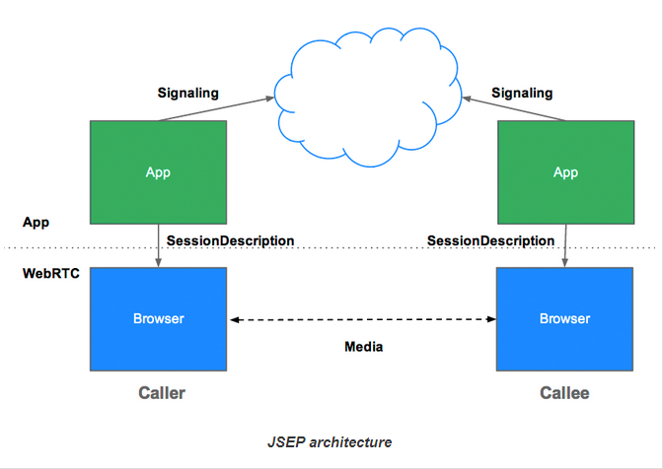
信令
Notes:
既然没有定义具体的信令的协议，我们就可以选择任意方式（AJAX、WebSocket），采用任意的协议（SIP、XMPP）来传递信令，建立信道，比如我写的demo，就是用的node的ws模块，在WebSocket上传递信令
需要信令来交换的信息有三种： * session的信息：用来初始化通信还有报错 * 网络配置：比如IP地址和端口啥的 * 媒体适配：发送方和接收方的浏览器能够接受什么样的编码器和分辨率

Slide 16
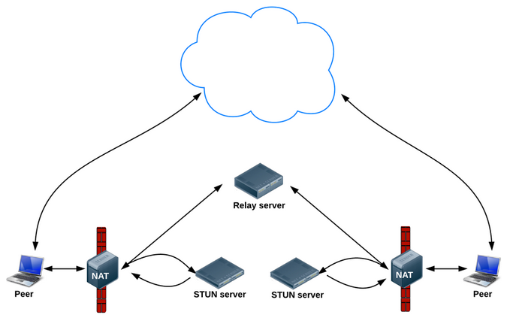
NAT/防火墙穿越技术

Slide 18
RTCDataChannel

